Slide 1
Миниатюрный японский сад Дзен из камней
"Всё живое и неживое –
любое создание поёт.
Шёпот веток, шорох песка,
рокот ветра, журчанье воды.
Всё сущее сердцем наделено»
Выполнил: Сизикова А.С , Перевалова В.Ю. Руководитель: Качина О.С, Чичинина О.В.
Абакан 2017

Slide 2
Цель: Создание миниатюрного японского сада из камней
Задачи:
1. Разработать эскиз настольного японского сада
2. Выполнить малые архитектурные формы согласно эскизу
3. Изготовить макет настольного японского сада согласно принципам японских садов.
4.Подобрать материалы и оборудования для создания японского сада

Slide 3
Актуальность темы обуславливает тем, что каждый человек в современном мире мечтает уединиться в уголке живой природы. Послушать шум воды, пройтись по маленькому мостику, который таинственно спрятался в зарослях, и ощутить себя всего лишь частью природы. Ваша мечта осуществима. Все в ваших руках!
Для этого обратимся к мудрости японцев. Японцы уже много веков используют домашние миниатюрные сады Дзен. Японский сад Дзен обозначает «пребывать в созерцании». Его цель дать вам почувствовать мгновение, освобождая от жизненных невзгод и страданий.

Slide 4
Объект исследования – японский сад дзен
Предмет исследования – создание миниатюрного японского сада дзен
Практическая значимость – состоит в создание уютной и благоприятной атмосферы для душевного равновесия человека

Slide 5
Типы японских миниатюрных садов

Slide 6
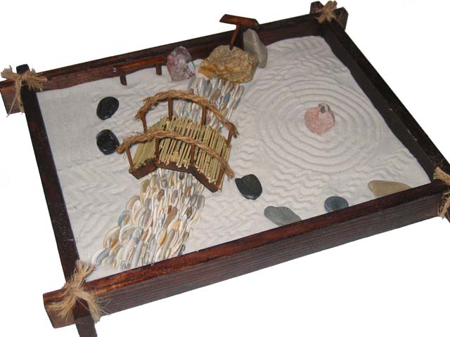
Сад Цубо

Slide 7
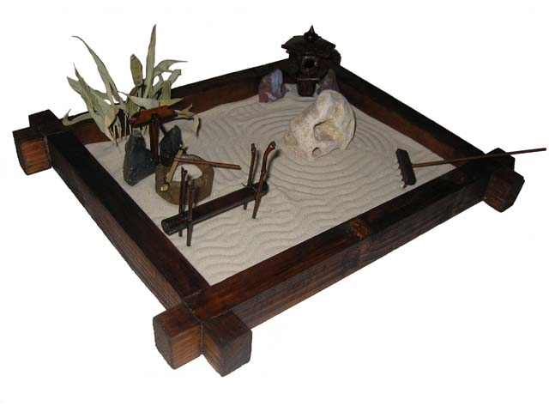
Чайный сад

Slide 8
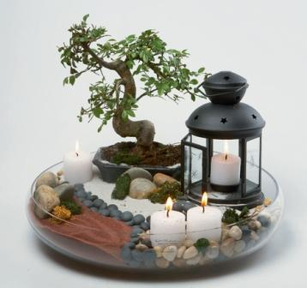
Сад - Стремление к совершенству

Slide 9
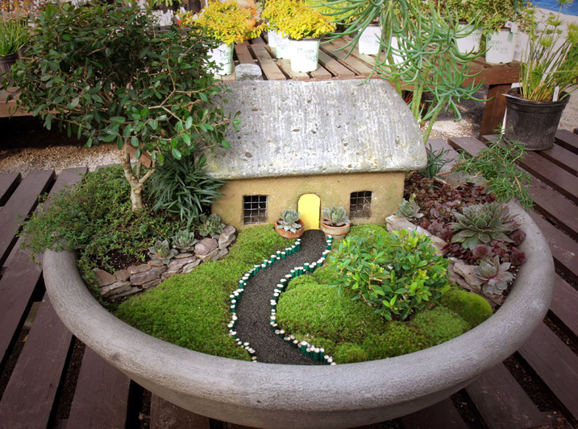
Сад бонсаи

Slide 10
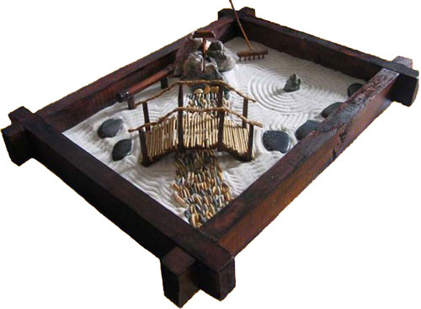
Сад душевного равновесия

Slide 11
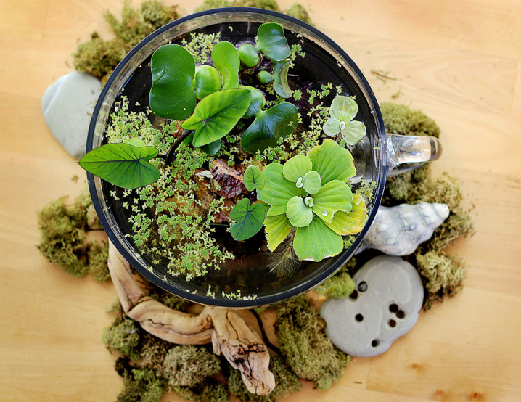
Сад - уголок счастья

Slide 12
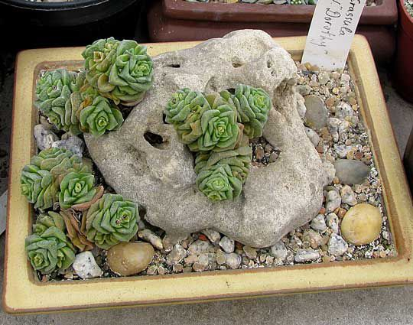
Сад пустыни

Slide 13
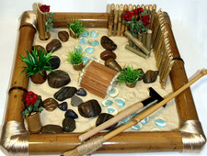
Сад – Необычный цветок

Slide 14
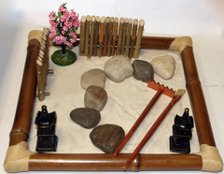
Сад - Цветущая сакура

Slide 15
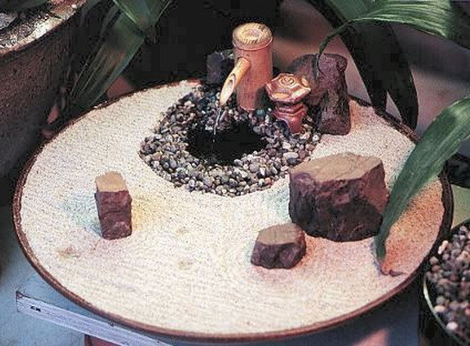
Сад Кацубо

Slide 16
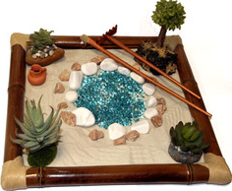
Сад - На краю света

Slide 17
Главные принципы при создании японских садов
1.Принцип подражание природному ландшафту
2. Принцип неравенства элементов
3.Принцип неповторяемости элементов
4.Принцип нечетного количества элементов
5. Принцип незавершенности композиции

Slide 18
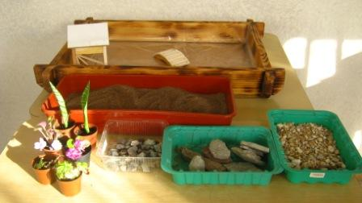
Материалы и оборудование: -поднос -мелкая галька, камни, песок, - спилы деревьев -комнатные растения -малые архитектурные формы - садовая лопатка - мини - грабли

Slide 19
ЭТАПЫ ВЫПОЛНЕНИЯ ЯПОНСКОГО
МИНИ - САДИКА

Slide 20
1 этап- На дно контейнера выкладываем полиэтиленовую пленку

Slide 21
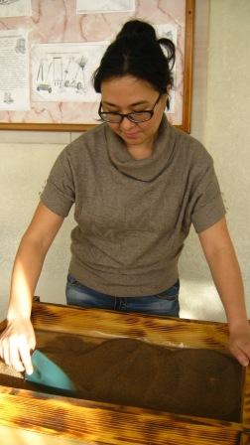
2 этап - На дно контейнера равномерно распределяем песок по поверхности

Slide 22
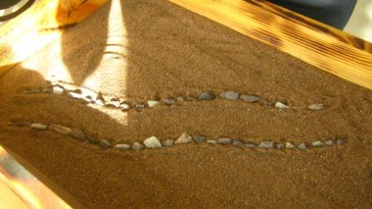
3 этап – Галькой выкладываем границы русла реки

Slide 23
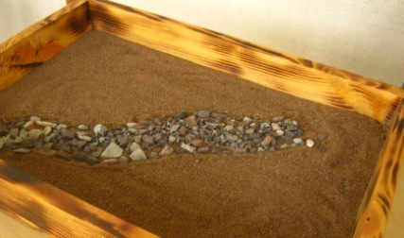
4 этап –Поверхность русла реки отсыпаем голубым песчаником

Slide 24
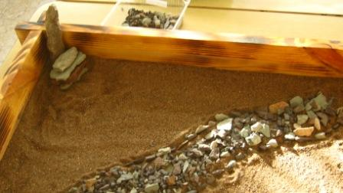
5 этап – На поверхность песка размещаем несколько
камней различной фактуры

Slide 25
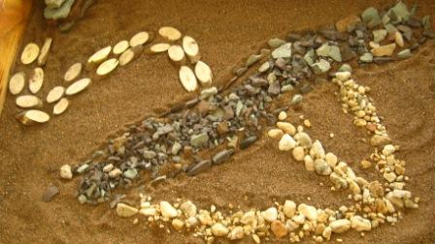
6 этап - Выкладываем дорожки крупной галькой

Slide 26
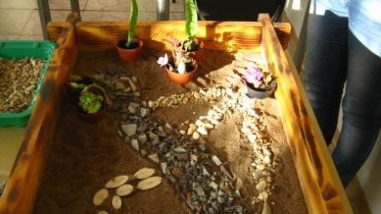
7 этап -Устанавливаем горшки с комнатными растениями
по руслу реки

Slide 27
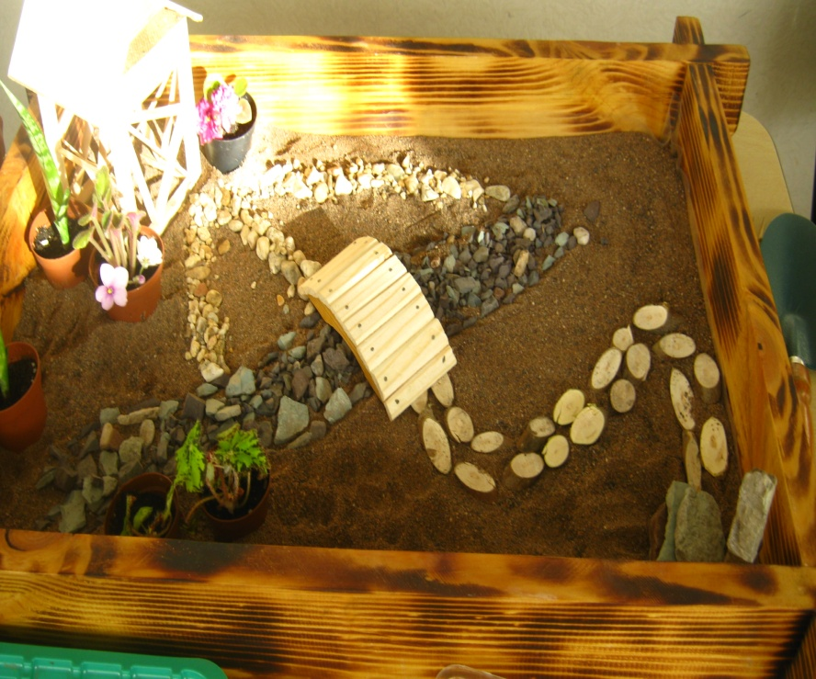
8 этап – Устанавливаем домик у основания дорожки

Slide 28
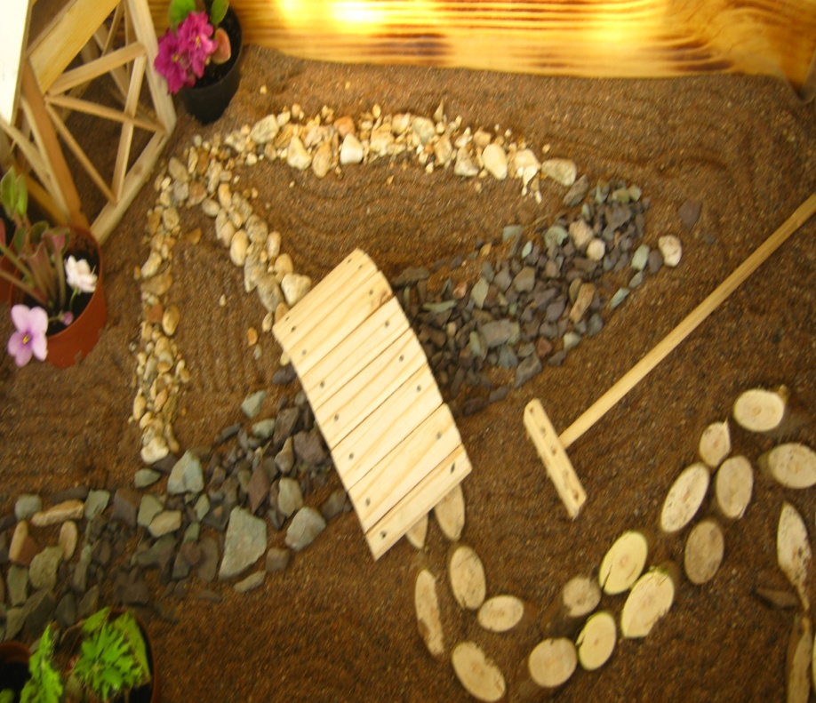
9 этап – Перекидываем мостик через русло реки

Slide 29
10 этап – Оставшуюся поверхность граблями
наносим круги имитирующие дуновение ветра

Slide 30
Миниатюрный японский сад из камней
Всё живое и неживое –
любое создание поёт.
Шёпот веток, шорох песка,
рокот ветра, журчанье воды.
Всё сущее сердцем наделено»
Выполнил: Сизикова А.С, Перевалова В.Ю. Руководитель: Качина О.С, Чичинина О.В.
Абакан 2017

